Slide 1
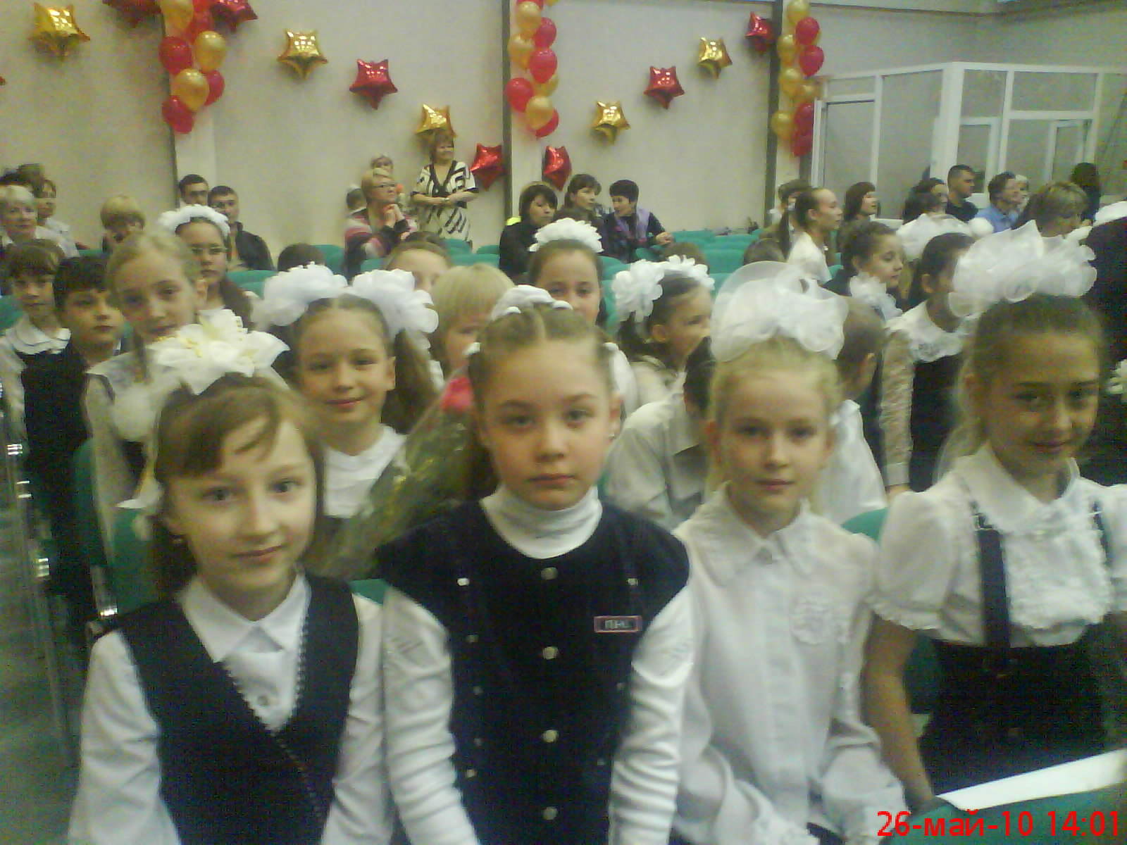
Система работы со слабоуспевающими учащимися
Мельникова Елена Георгиевна Учитель начальных классов МОСШ №14

Slide 2
Система работы со слабоуспевающими учащимися
Формирование положительного отношения к учению
Оказание индивидуальной помощи ученику на уроке.
Поддержание интереса при изложении нового материала.
Самостоятельная работа учащихся на уроке.
Организация самостоятельной работы вне класса
Профилактика неуспеваемости
Стимулирование самостоятельных действий слабоуспевающих

Slide 3
План работы со слабоуспевающими учащимися
1.Проведение контрольного среза знаний учащихся класса по основным разделам учебного материала предыдущих лет обучения. Цель: определение фактического уровня знаний детей; выявление в знаниях учеников пробелов, которые требуют быстрой ликвидации.
2.Установление причин неуспеваемости учащихся через встречи с родителями, беседы со школьными специалистами: классным руководителем, психологом, врачом, логопедом и обязательно с самим ребенком.
3. Составление индивидуального плана работы по ликвидации пробелов в знаниях отстающего ученика на текущую четверть
4.Далее корректировать по мере необходимости. Использование дифференцированного подхода при организации самостоятельной работы на уроке. Включение посильных индивидуальных заданий в течение учебного года.
5. Ведение тематического учета знаний слабоуспевающих учащихся класса в течение учебного года
6. Организация индивидуальной работы со слабым учеником в течение учебного года.

Slide 4
Памятка для педагога.
1. Ф.И.О. ученика ______________________________________________
2. Класс _____________________________________________________
3. По каким предметам не успевает ______________________________
_________________________________________________________________
4. Поведение ученика __________________________________________
_________________________________________________________________
5. Причины, которые привели к плохой успеваемости _______________
_________________________________________________________________
6. Какие средства (дидактические, воспитательные, учебные, внеклассные, дополнительные занятия) используются в работе с учеником __________________________________
_________________________________________________________________
7. Кто привлечен к работе по преодолению неуспеваемости ученика __
_________________________________________________________________
8. Сколько времени длится эта работа ___________________________
9. Какие изменения наблюдаются, есть ли результаты работы _______

Slide 5
Программа деятельности ученика
1. Ученик обязан выполнять домашнее задание, своевременно представлять учителю на проверку письменные работы.
2. Ученик обязан работать в течение урока и выполнять все виды упражнений и заданий.
3. Ученик, пропустивший занятия (по уважительной или без уважительной причины), обязан самостоятельно изучить учебный материал. В случае затруднения он может обратиться к учителю за консультацией.

Slide 6
Памятка для родителей
Уважаемые родители!
Одна из главных проблем, которую приходится решать педагогам нашей школы, – это работа со слабоуспевающими учащимися. Речь идет о тех ребятах, которые имеют недостаточные учебные умения и навыки, а также низкий уровень памяти или у кого отсутствуют действенные мотивы учения. Некоторые пропускают по болезни и не проходят учебную программу. Чтобы данная категория школьников не перешла в разряд неуспевающих, необходима систематизированная работа с отстающими в учебе всех служб школы и родителей. Основой такой работы может стать нижеследующий документ.
Предлагаем Вашему вниманию программу действий со слабоуспевающими учащимися.

Slide 7
Программа деятельности родителей
1. Родители обязаны явиться в школу по требованию педагога или классного руководителя.
2. Родители обязаны контролировать выполнение домашнего задания учеником и его посещение ОУ.
3. Родители обязаны помогать ребенку в освоении пропущенного учебного материала путем самостоятельных занятий или консультаций с учителем-предметником в случае отсутствия ученика на уроках по болезни или другим уважительным причинам.
4. Родители имеют право посещать уроки, на которых учащийся показывает низкий результат.
5. Родители имеют право обращаться за помощью к классному руководителю, психологу, социальному педагогу, администрации ОУ.
6. В случае уклонения родителей от своих обязанностей на них и ребенка оформляются материалы для комиссии по делам несовершеннолетних и защите прав детей с целью принятия административных мер наказания.

Slide 8
Повышение работоспособности ученика
Разнообразить виды деятельности.
Проветривать кабинет.
Проводить физминутки.
Всегда надо помнить о соблюдении принципа необходимости и достаточности.
Использовать разнообразные формы и жанры урока: урок-игра, урок-спектакль, урок-путешествие, урок-сказка, урок-концерт, урок-картина, урок- проект, конкурс, викторина и другие.

Slide 9
Повышение мотивации и интереса к учёбе
-Наглядно-иллюстративный материал
-Применение ИКТ, видео и музыкального сопровождения
-Разнообразие индивидуальных заданий
-Дидактические игры, проектная работа
-Работа в паре , в группе
-Индивидуальное консультирование
-Посильные домашние задания
-Контроль и поощрение учащегося
-

Slide 10
Виды работ со слабоуспевающими учениками
- Карточки для индивидуальной работы .
- Задания с выбором ответа.
-Деформированные задания.
-Перфокарты.
-Карточки – тренажеры, карточки-информаторы,
карточки-с образцами решения,
карточки-конспекты.
-Творческие задания.

Slide 11
Упражнения, направленные на развитие мышления, памяти и внимания.
Упражнение "Самое главное«
Упражнение "Моментальное фото"
Упражнение "Лучший вопрос
Упражнение "Пересказ по кругу

Slide 12
Напиши непроизносимые согласные, безударные гласные и парные по глухости–звонкости согласные в словах
У косули маленькие ро...ки
И б...льшие грус...ные глаза,
Верба клонит к ней св...и сере...ки,
Серебрит копы...ца ей р...са.

Slide 13
Зачеркни лишнее слово, напиши пропущенные буквы
Н...ра, норка, н...рный, нырять.
Стр...на, страны, странный, страноведение

Slide 14
Восстанови правило проверки непроизносимой согласной.
Чтобы проверить написание слов, имеющих в корне
группу согласных, надо..................... слово или
подобрать ........................... слово так, чтобы
после непроизносимого согласного стоял
................................................................
серДце – серДЕчный, радосТный – радосТь, звезДный – звезДА.

Slide 15
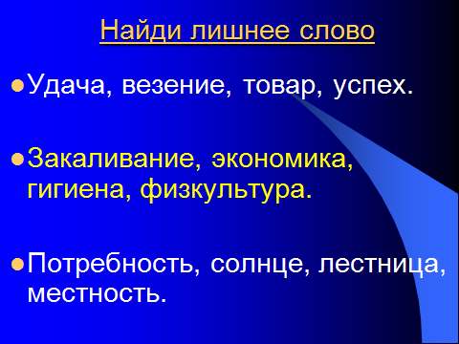

Slide 16
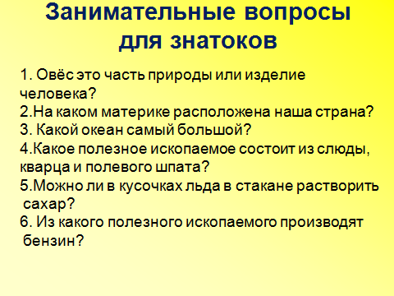

Slide 17
Занимательные задания
1.По двум словам отгадай загадку.
Коса-камень шило-мешок
Язык-дело труд – лень
Дело – мастер лес – дрова
2.Подскажи голосок.
Кошка-(мяу) корова – (му)
Ворона-(кар) лягушка- (ква)
Коза- (ме) собака – (гав)

Slide 18



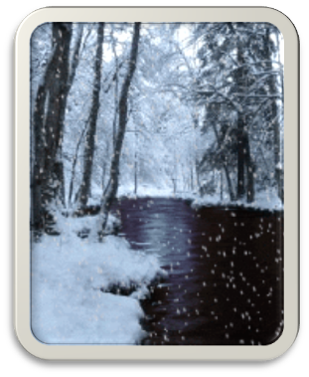


Зовём мы зимнею порой
ДЕКАБРЬ, ЯНВАРЬ,
ФЕВРАЛЬ,
Когда снежинок белый рой
Летит куда-то вдаль.

Slide 19
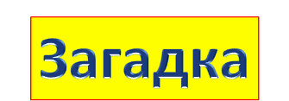
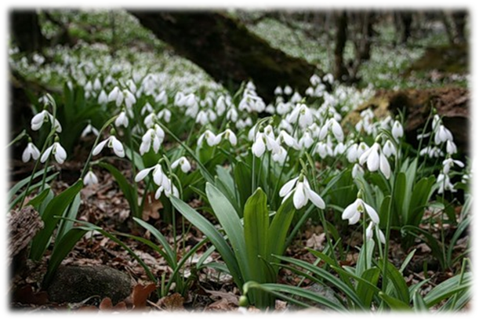
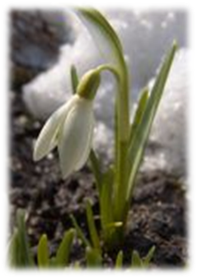
На проталинке лесной
Огонёк горит весной.
Огонёк несмелый,
Как снежинка, белый.
подснежник

Slide 20


Вспомни, какими словами оканчивается строчка, и назови сказку.
Только вдруг из – за кусточка
Из-за синего лесочка,
Из далёких из полей
Прилетает…
Свинки замяукали – мяу – мяу,
Кошечки…
«Путаница»
«Тараканище»

Slide 21


Как вы думаете?
Какое
настроение у
убежавших
вещей?
Прослушаем сказку в исполнении автора

Slide 22
Словарная работа
Корыто – сосуд из выдолбленного бревна для стирки белья или других домашних надобностей.
Кочерга – толстый железный прут с загнутым концом для помешивания топлива в печи.
Кадушка – небольшая бочка с прямыми боками из дерева с одним днищем.
Ушат – небольшая кадка с ушами-ручками.
Сиротки – бедные, несчастные.
Скалка – деревянный валик.
Ковыляет – хромает, идёт с трудом.

Slide 23
Как изменилось настроение у всех героев сказки? Каким оно стало?
Расскажи:
- Мне больше всего удалось………
- За что ты можешь себя похвалить….
- За что ты можешь похвалить друга...
- За что ты можешь похвалить учителя…
- А нужен ли тебе этот урок и зачем…

Slide 24
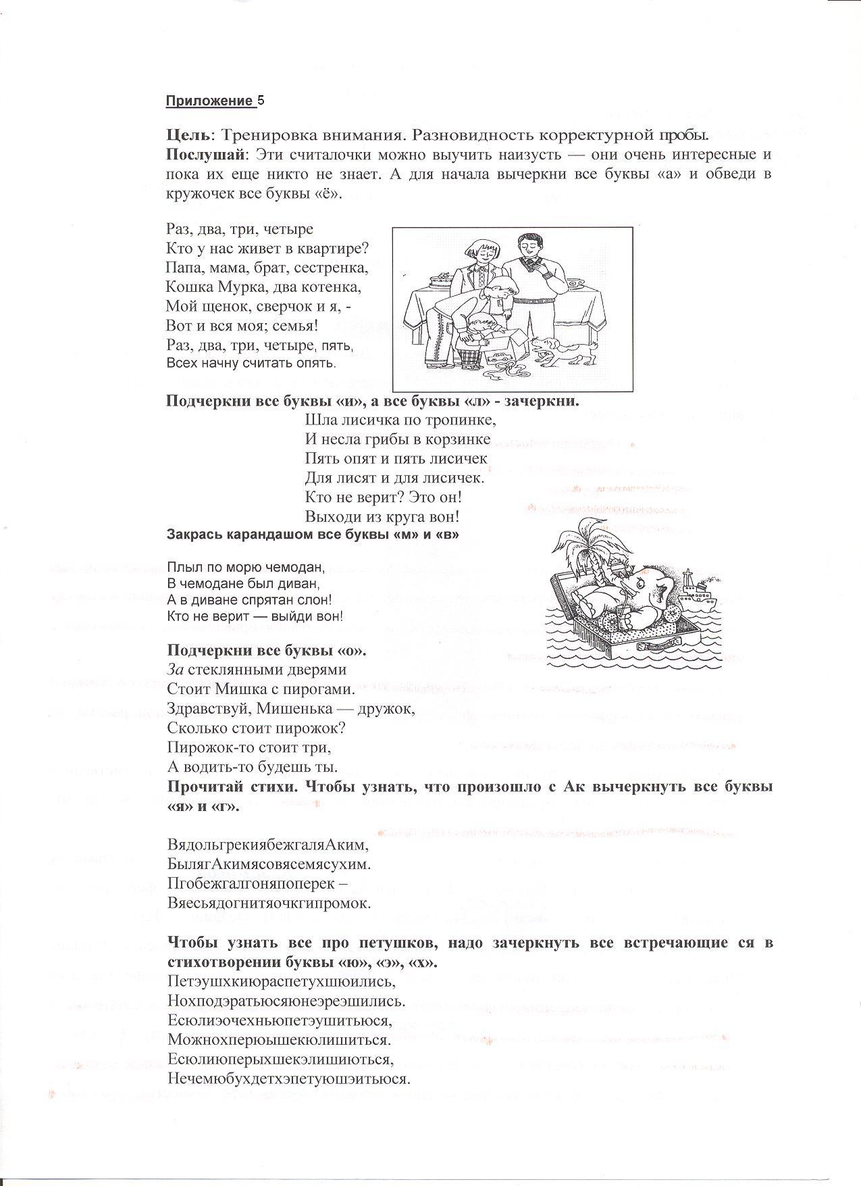

Slide 25
Составьте пословицу
Где
там
удача
порядок -

Slide 26
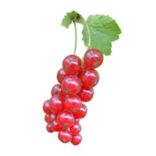
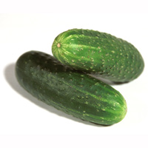
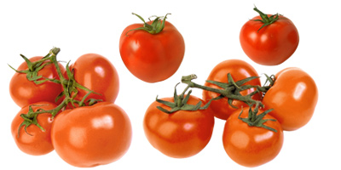
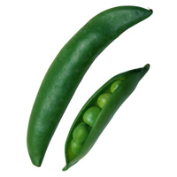
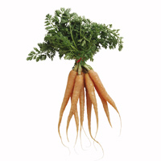
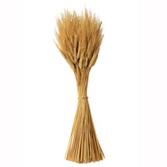
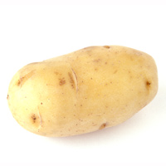
Вставьте пропущенные буквы.
К..ртофель, к..пуста, м..рковь, г..рох, ..гурец, пш..ница, см..родина, п..мидор.

Slide 27
Словарные слова
кАртофель, кАпуста, мОрковь, гОрох, Огурец, пшЕница, смОродина.

Slide 28
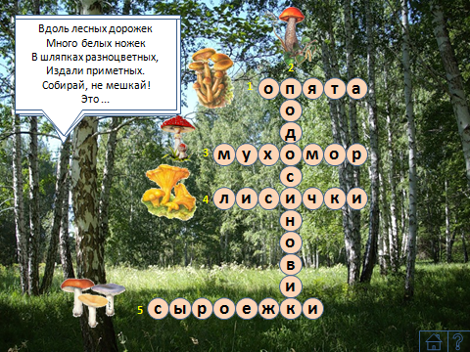

Slide 29
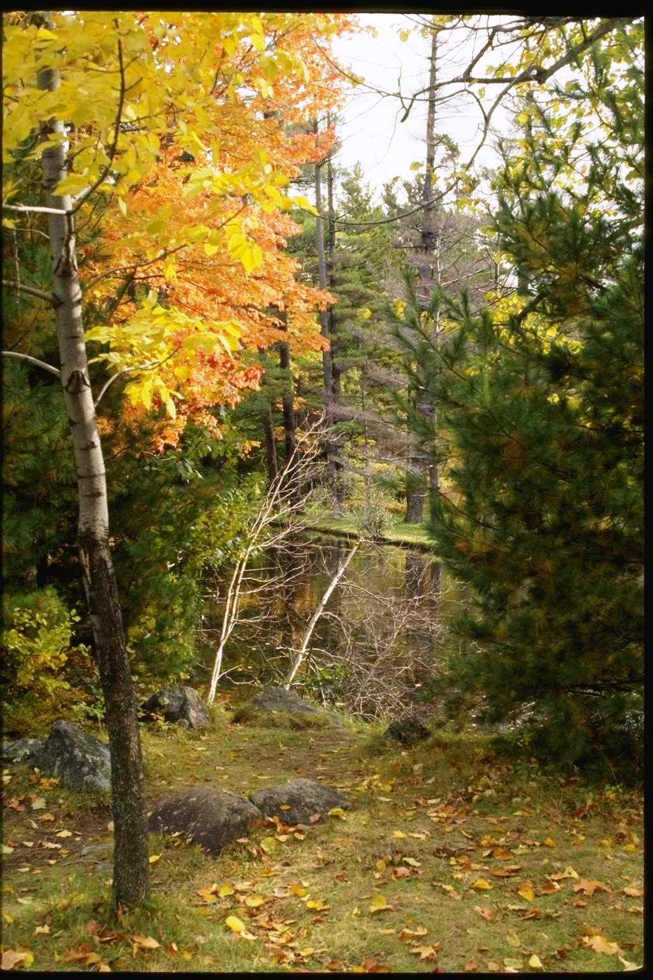


Творческое задание.
Добавь последнюю строчку.
Листопад,
Листопад –
Пенится тропинка,
И…

Slide 30
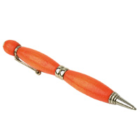

Составить предложение. Найти и подчеркнуть его главные члены. Полученные предложения записать в тетрадь.

Slide 31
Главные члены предложения.
Подлежащее
Главный член предложения, который называет то, о ком или о чем говорится в предложении. Оно выражается чаще всего именем существительным, реже – другими частями речи .Подлежащее подчеркивается одной чертой
Сказуемое
Главный член предложения, который связан с подлежащим и называет то, что совершает предмет, его состояние, каков он. Подчеркивается двумя чертами

Slide 32

Ответы
Наступила осень.
Льет дождь.
Опадают листья.
Наступила осень.
Льет дождь.
Опадают листья.

Slide 33
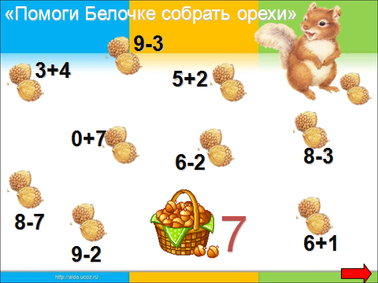

Slide 34
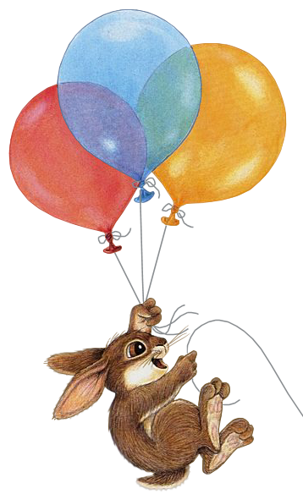
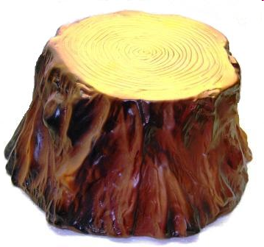
5+3
3+4
2+1
4+2
4
5
6
7
8

Slide 35

7
1+6
5+2
4+3
7-4
9-3

Slide 36
Карточки к урокам окружающего мира.
2 класс. Тема: «Животные зимой».
Карточка №1. Чем питаются зимой заяц, белка? Как лиса выслеживает добычу? Почему к зиме медведь накапливает жир, белка запасает корм, а лиса и заяц - нет?
Карточка №2. Сравни, как живут зимой домашние и дикие животные. Чем отличается жизнь домашних от жизни диких животных зимой?
Карточка №3. Почему люди разводят домашних животных и так заботливо к ним относятся?

Slide 37
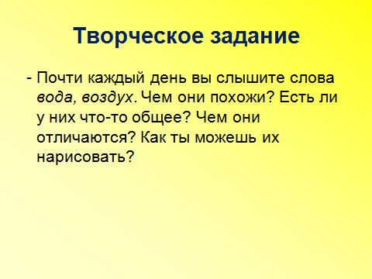

Slide 38
Творческое задание
Изобразите на рисунке времена года
зима весна лето осень
Воспроизведите звуки к рисунку
Запишите как можно больше слов
Попробуйте нарисовать короткий рассказ о времени года

Slide 39
